Slide 1

2024
机器学习 | 安全防护 |对抗性预处理方法
机器学习安全防护
图像缩放攻击在机器学习中的应用 对抗性预处理方法
讲解人：盖乐
时间：2024.3.21

Slide 2
目录
CONTENTS
01
数据收集相关攻击和防御
02
图像缩放攻击与防御
DATA COLLECTION-RELATED ATTACKS AND DEFENSES
Scaling attacks and defenses
03
投毒攻击和防御
04
生成对抗样本的方法
DATA POISONING ATTACKS AND DEFENSES
ADVERSARIAL EXAMPLE ATTACKS AND DEFENSES

Slide 3
第一部分
PART ONE
数据收集相关攻击和防御
DATA COLLECTION-RELATED ATTACKS AND DEFENSES

Slide 4
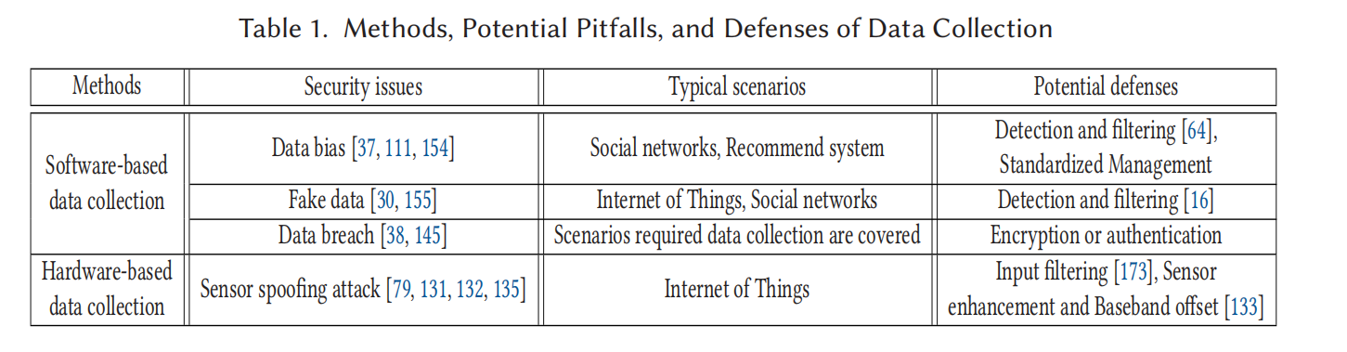
数据收集相关攻击和防御----概述
DATA COLLECTION-RELATED ATTACKS AND DEFENSES
数据收集方法：基于软件的数据收集和基于硬件的数据收集
基于软件的数据收集
基于软件的数据采集是在数字世界中进行的，需要数据包捕获应用程序、数据包捕获库、操作系统、设备驱动程序和网卡协同工作来完成数据收集过程。数据偏见和虚假数据是社交网络数据收集面临的典型安全风险。
基于硬件的数据收集
基于硬件的数据采集则是将物理世界中的物理量转换为数字形式的关键。传感器是应用最广泛的数据收集工具，具有效率和灵活性的优势。

Slide 5

数据收集相关攻击和防御----攻击
DATA COLLECTION-RELATED ATTACKS AND DEFENSES
虚假数据
Wanda等人提出了一种新的动态深度神经网络（DNN）模型算法来检测在线社交网络中的虚假简介。
数据偏见
数据源选择和数据准备可能会引入偏差。数据收集器只能收集有限的数据或与平台向普通用户提供的数据不同的数据。
传感器欺骗攻击
攻击者可以利用传感器的物理特性构建恶意样本，以欺骗传感器，干扰数据收集。
数据泄露
数据泄露不仅是数据收集阶段特有的问题，也可能发生在模型的训练和推理阶段。
数据偏见
虚假数据
数据泄露
传感器欺骗攻击

Slide 6




数据收集相关攻击和防御----防御
DATA COLLECTION-RELATED ATTACKS AND DEFENSES
检测和过滤
数据证明和认证
标准化管理
Hinnefeld等人研究了人工智能偏见，并设计了一系列策略来检测和减轻人工智能偏见。
可以采用适当的传感器信任机制来禁止从不受信任的设备或未经授权的设备收集数据。
人为滥用也会影响所收集数据的质量，因此，我们需要审查数据收集的安全要求，并制定相应的管理程序来保护数据收集。

Slide 7
第二部分
PART TWO
图像缩放攻击与防御
Scaling attacks and defenses

Slide 8
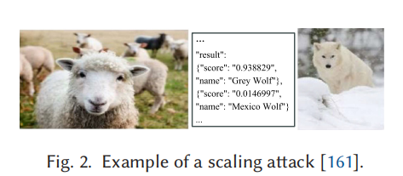
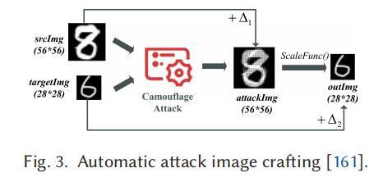
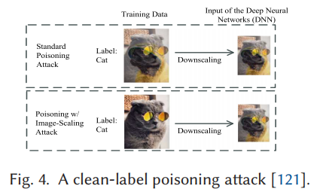
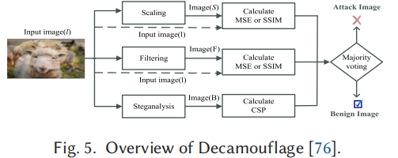
图像缩放攻击与防御----攻击
Scaling attacks and defenses
Xiao等人利用插值算法的逆算法揭示缩放攻击，首先将扰动矩阵添加到原始图像，其中△1是添加的扰动，△2是最终图像与原始图像的差。通过控制△1和△2来达到最优攻击图像的要求。

Slide 9



图像缩放攻击与防御----防御
Scaling attacks and defenses
缩放检测 01
首先执行缩小，然后用输入图像构造一个“复制”图像，比较二者在直方图的颜色相似性，将攻击者注入的像素删除。
过滤检测 02
使用滤波器对图像进行过滤
用离散傅里叶变换将疑似攻击图像的样本转换到二维空间，采用步进分析方法检测ISA嵌入的扰动像素。
执行一种集成技术来识别所输入的图像是否为攻击图像。

Slide 10
第三部分
PART THREE
投毒攻击和防御
DATA POISONING ATTACKS AND DEFENSES

Slide 11

投毒攻击可以分为两类：可用性攻击和完整性攻击
可用性攻击
完整性攻击
梯度攻击：通过计算攻击目标相对于投毒点的梯度来优化投毒点，使模型总体性能下降，从而达到攻击效果。梯度攻击主要分为梯度上升攻击和基于反向梯度优化的攻击。
基于生成对抗网络（GAN）的攻击：使用GAN来加速产生投毒样本。攻击者设计一个生成器来产生投毒数据，而目标模型则作为判别器，以此来不断迭代产生更加有效的投毒数据。
后门攻击：在训练数据中加入带有特定触发器的样本，并修改其标签到目标类别，从而使得模型在遇到含有特定触发器的输入时，将其错误地分类为攻击者指定的目标类别。
干净标签投毒：这是一种较为隐蔽的攻击方式，旨在保持投毒样本的标签与其视觉内容的一致性，从而绕过人工检查。攻击者通过微小的修改使得模型的决策边界发生变化，导致靠近投毒数据的干净目标实例被误分类为基类。

Slide 12



防御方法
Defenses
数据清理（Data Sanitization）
鲁棒性训练（Robust Training）
认证防御
（Certified Defenses）
通过异常检测或其他手段移除训练集中的投毒样本，以减少它们对模型训练的影响。
改进模型的训练过程，使其能够抵抗投毒攻击，例如通过增加正则化项或使用更鲁棒的损失函数。
通过设计可以对抗特定攻击强度的模型来保护AI系统，例如使用认证的边界来确保模型对于一定程度的投毒不会产生误判。

Slide 13
第四部分
PART FOUR
对抗性的攻击和防御
ADVERSARIAL EXAMPLE ATTACKS AND DEFENSES

Slide 14
对抗性的攻击和防御
ADVERSARIAL EXAMPLE ATTACKS AND DEFENSES
FGSM（快速梯度符号方法）：通过对输入样本的梯度方向进行一次性的扰动。
DeepFool：通过迭代地扰动输入样本，直到样本被误分类。
生成对抗样本的方法
JSMA（雅可比萨利映射攻击）：选择性地修改对输出影响最大的特征。
C&W攻击：通过优化问题寻找最小的扰动，误导模型输出指定的错误类别。
UAP（通用对抗扰动）：生成一种扰动，它可以同时误导多个样本。
防御对抗样本攻击的方法
模型鲁棒性训练：通过对抗训练或其他技术提高模型对扰动的鲁棒性。
输入预处理：在输入模型之前对输入样本进行清洗或变换，以减少扰动的影响。
检测对抗样本：设计机制来识别和过滤掉可能的对抗样本。

Slide 15
参考文献
Reference
1.Jacobs A S, Beltiukov R, Willinger W, et al. Ai/ml for network security: The emperor has no clothes[C]//Proceedings of the 2022 ACM SIGSAC Conference on Computer and Communications Security. 2022: 1537-1551.
2.Ban T, Samuel N, Takahashi T, et al. Combat security alert fatigue with ai-assisted techniques[C]//Proceedings of the 14th Cyber Security Experimentation and Test Workshop. 2021: 9-16.
3.Feng P, Gai L, Yang L, et al. DawnGNN: Documentation augmented windows malware detection using graph neural network[J]. Computers & Security, 2024: 103788.
4.Han D, Wang Z, Chen W, et al. Anomaly Detection in the Open World: Normality Shift Detection, Explanation, and Adaptation[C]//NDSS. 2023.
5.Wang Z, Dong Y, Xiang Z, et al. An Overview of Artificial Intelligence Security Issues[J]. Artificial Intelligence Technologies and Applications, 2024: 131-139.

Slide 16
2024
机器学习 | 安全防护 |对抗性预处理方法
感谢聆听
THANK YOU FOR LISTENING
PPT制作人：陈静怡
小组成员：姜欣悦
盖乐 李颖 徐滋霖 史静怡
边玉然
陈静怡

